Slide 1
4.- EJES TRANSVERSALES: Son objetivos priorizados que enfatizan en función de las necesidades sociales de cada momento histórico concreto, determinadas aristas de la formación de los educandos y que la propia evolución de la sociedad exigirá el análisis y remodelación de los ejes establecidos en correspondencia con las necesidades sociales futuras.

Slide 2
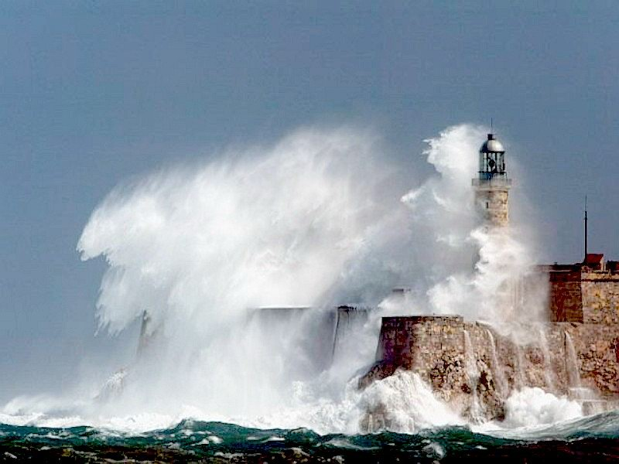
EJES TRANSVERSALES
EDUCACIÓN PATRIÓTICA, MILITAR E INTERNACIONALISTA
EDUCACIÓN LABORAL Y POR LA EFICIENCIA ECONÓMICA
EDUCACIÓN AMBIENTAL Y AHORRO DE ENERGÍA
EDUCACIÓN PARA LA SALUD Y POR UNA SEXUALIDAD RESPONSABLE.

Slide 3
OTRAS FORMAS DE LOGRAR LA INTEGRACIÓN DE LAS ASIGNATURAS:
MEDIANTE LOS CÁLCULOS APROXIMADOS
Las respuestas de los ejercicios tienen que estar en función de las cifras que tenían los datos.
Los cálculos deber ser con 2 ó 3 cifras significativas.
Los cálculos intermedios deben realizarse con una cifra significativa más.
En las tablas de las funciones trigonométricas se escogerán la cantidad de cifras según los datos.

Slide 4

OTRAS FORMAS DE LOGRAR LA INTEGRACIÓN DE LAS ASIGNATURAS,
MEDIANTE EL TRABAJO CON EL
SISTEMA INTERNACIONAL DE UNIDADES
Trabajo con la simbología y abreviaturas de las magnitudes aceptadas y adoptadas por el sistema internacional de unidades (SIU)

Slide 5

¿Por qué la interdisciplinariedad?

Slide 6
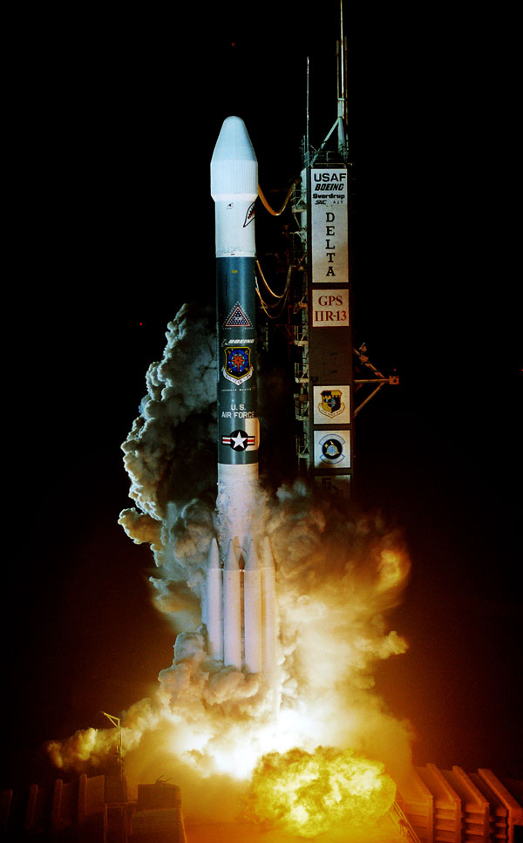
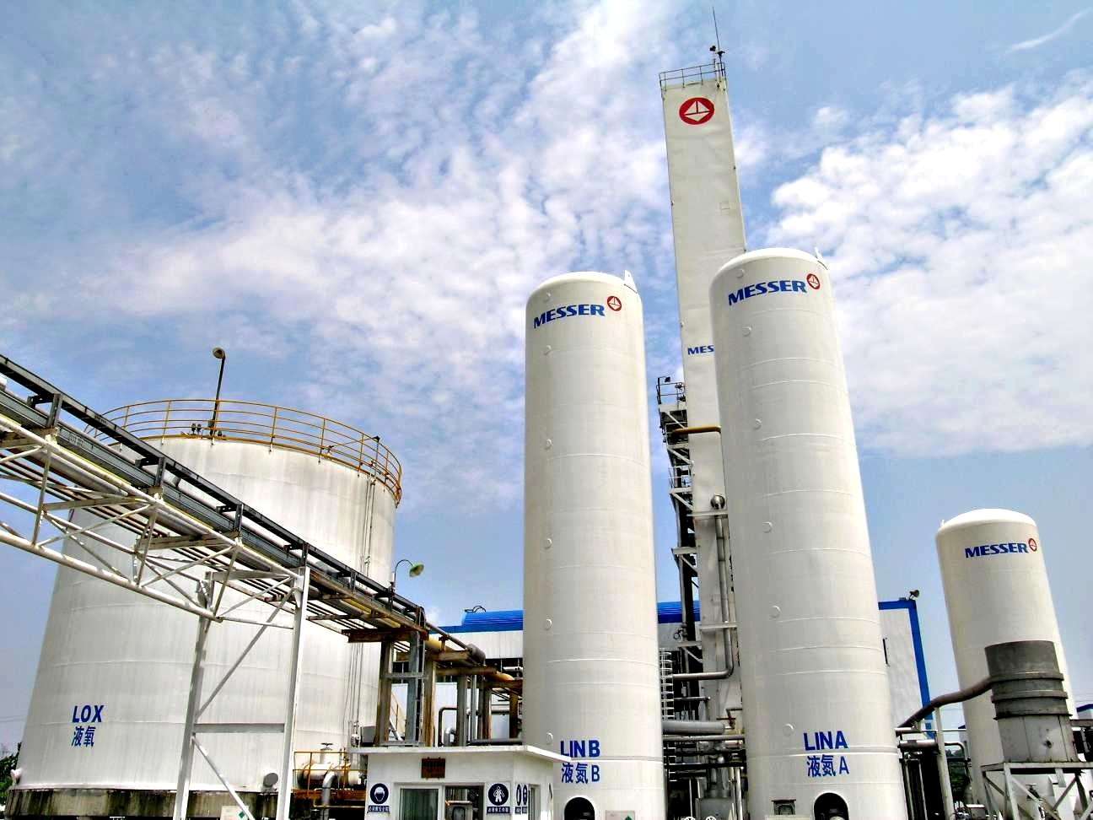
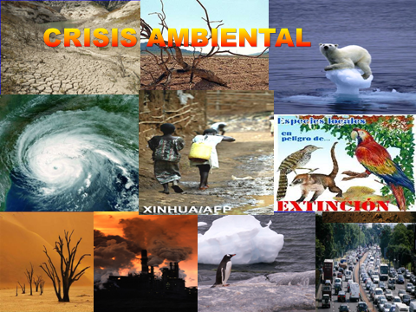
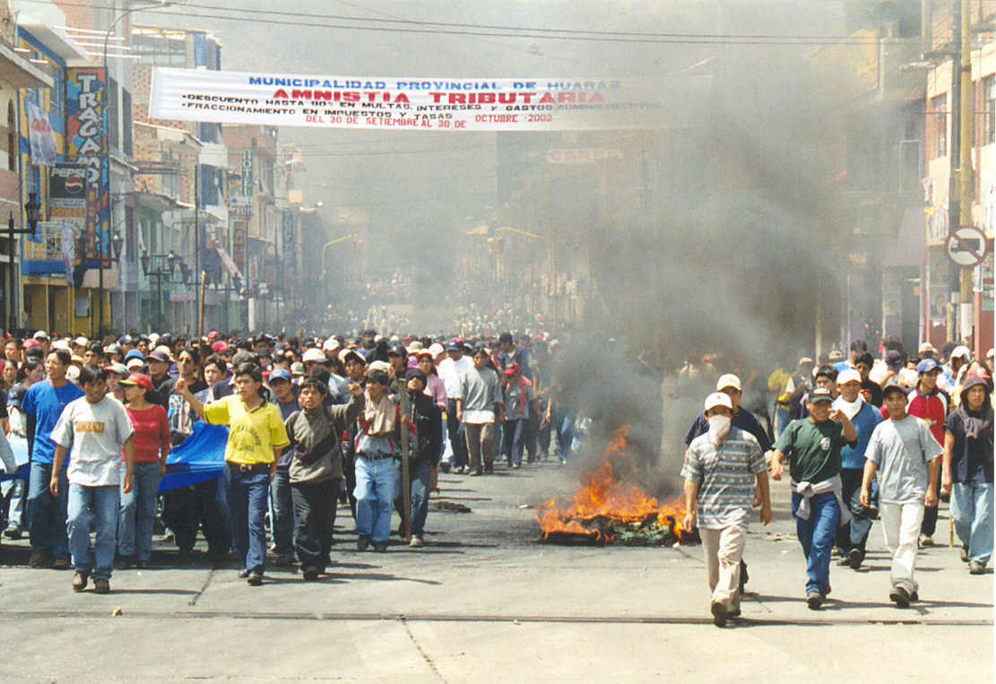
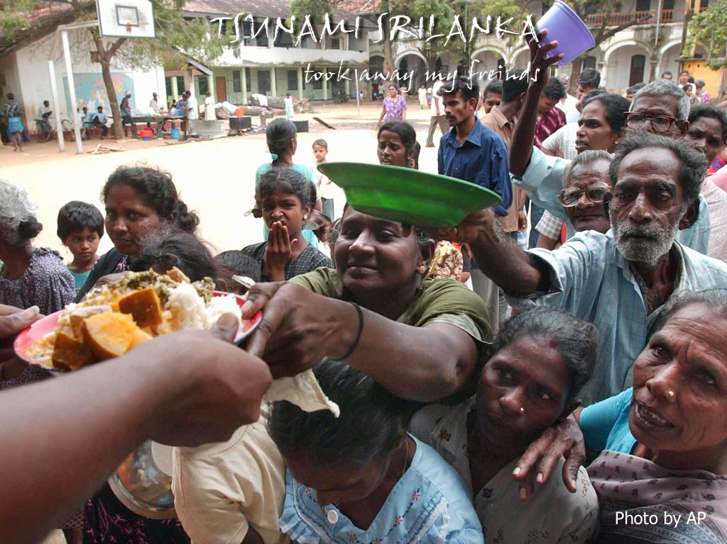
EL MUNDO EN LA
ACTUALIDAD

Slide 7
CRECIMIENTO
DEMOGRÁFICO
RIQUEZA Y
POBREZA
PANDEMIAS Y EPIDEMIAS
Problemas
Globales
MIGRACIONES Y CONFLICTOS
DROGADICCIÓN Y NARCOTRÁFICO
CAMBIO CLIMÁTICO
CORRUPCIÓN Y CRIMEN ORGANIZADO
ARMAS SOFISTICADAS

Slide 8
hombres: 50 mujeres :50
1,12 m/m en
Armamento y
100 000 m en ayuda al desarrollo
Africanos: 13
Asiáticos: 61
Europeos: 12
Norteamericanos:8
Problemas Globales Aldea de 100 habitantes
43 con enfermedades curables
80 pobres
14 analfabetos
12 con computadora3 con Internet
13 mal nutridos
6 poseen el 59 % del $ (EE.UU.)
18 sin agua potable
Granma 7 de oct.2011

Slide 9
OBJETOS
ESCENARIOS
GLOBALIZACIÓN
SUJETOS
PROCESOS

Slide 10
Taller 4 | La tarea integradora. Vía práctica para la interdisciplinariedad.
Problema metodológico
Insuficientes actividades interdisciplinarias en la dirección del proceso de enseñanza aprendizaje de la asignatura Física en relación con los contenidos de MH
Objetivo
Valorar la construcción colectiva de las tareas integradoras desde el análisis metodológico de los temas que componen el currículo de la asignatura de Física (específicamente, Mecánica de Fluidos y Física térmica) en el curso Premédico, con los contenidos de Morfofisiología V y VI.
Se muestra un ejemplo de una de estas tareas integradoras de la Unidad Mecánica de los Fluidos.
Preparación inicial
Desarrollo
Se realizará mediante una clase metodológica que se ejecutará en la próxima sesión de trabajo metodológico de departamento
Actividad de estudio independiente
Construcción de las tareas integradoras
Debate
Se organiza en dúos la elaboración de nuevas tareas por unidades.
Temas | Objetivos | Métodos | Definiciones y ecuaciones | Vínculos con profesión y la vida | Estudio indepen-diente | Evaluación
Salida a la práctica
Notes:
En otra pantalla llevar preparada una tarea integradora, su definición y pasos
Una pantalla con la Bibliografía para el docente y para el estudiante

Slide 11
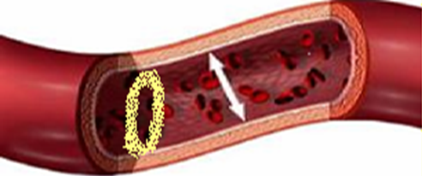
Tarea integradora
MSC. David Samuel Guerrero Santiesteban
5. La figura representa un corte longitudinal de una arteria, donde en la región A se han acumulado lípidos (placa de ateroma), lo cual ha provoca un estrechamiento de la misma.
a) Compare el valor de la velocidad de la sangre al pasar por las regiones A y B.
b) La presión en la región A, Aumenta o disminuye. Argumente.
c) Caracterice el comportamiento de la resistencia de la sangre al pasar por las regiones A y B.
d) ¿Qué relación existe entre el gasto o caudal, diferencia de presión y del área de la sección trasversal al pasar la sangre por las regiones A y B?
Región B
Región A
Placa de ateroma

Slide 12
Tarea integradora 1
MSc. Daylen Sosa Herrero. 2010
Objetivo: Que los alumnos sean capaces de tomar conciencia sobre la importancia del agua desde el punto de vista biológico, su abundancia, la necesidad de su conservación y el empleo medicinal de algunas fuentes naturales existentes en Cuba.
Que el alumno vea la unidad del mundo a través de la relación que existe entre los contenidos de las disciplinas, Geografía, Biología y Química.
Los elementos del conocimiento presentes en esta tarea son:

Slide 13
Los elementos del conocimiento presentes en esta tarea son:
- El origen de la vida en la tierra de la disciplina de Biología donde el agua jugó un papel fundamental.
- Los recursos hídricos de la disciplina de Geografía, donde se les explica a los alumnos la localización de estos, la importancia económica y social de los mismos, así como la necesidad de su conservación y cuidado.
- El estudio de los no metales en la unidad 4 de química donde el alumno es capaz de explicar las propiedades anómalas del agua a través de su estructura y que la convierten en uno de los compuestos fundamentales para el desarrollo de la vida en el universo.

Slide 14
El nodo interdisciplinario en esta tarea es la importancia del agua para la vida desde el punto de vista biológico, económico, social y la importancia que tiene para la humanidad su ahorro, conservación y cuidado ya que todas las disciplinas tributan a estos conocimientos desde el punto de vista educativo e instructivo.

Slide 15
Sugerencia
La siguiente tarea puede ser empleada como evaluación ya que recoge contenidos de los programas de Biología en la unidad 1, origen de la vida en la Tierra, del programa de Geografía, recursos hídricos y del programa de Química los no metales.
1)¿Por qué al Planeta Tierra se le denomina planeta azul?
2. ¿Cuál es el por ciento de agua potable en el planeta? Escriba su fórmula química.
a) Menciona al menos cuatro propiedades de esta sustancia relacionándola con su estructura.
3. Investiga la acción biológica del agua sobre el organismo humano. Menciona algunas recomendaciones para su consumo.
4. ¿Sabías que existen Aguas minero Medicinales en Cuba? Diga la importancia para la salud de estas aguas.
5. ¿Cómo se clasifican estas aguas?
6. Localiza en un mapa de Cuba las principales regiones donde se encuentran ubicadas estas aguas.
7. Menciona algunas de las principales fuentes de contaminación de las aguas en nuestro país.
8. Diga algunas de las medidas establecidas en nuestro país para evitar la contaminación de las aguas.
9. Propongan algunas medidas para evitar la contaminación del agua en tu comunidad.
10. El agua es un recurso vital. Las primeras comunidades se formaron cerca de las fuentes de agua, la humanidad ha utilizado este recurso con diversos fines según sus necesidades.
Argumenta con tres elementos la afirmación subrayada.

Slide 16
El método proyecto en la educación ambiental desde las clases de Inglés
Las actividades que se emplean en este método proyecto son principalmente tareas interactivas dentro y fuera de la clase.
Estas se enfocan desde una perspectiva:
1) Crítica,
2) Investigativa,
3) Colaborativa y transformadora.
Mediante el método de proyectos se realiza un estudio investigativo sobre los problemas ambientales que se asignen en la clase práctica de Inglés y el trabajo en equipo fortalece el aprendizaje desarrollador y formativo del estudiante y con ello la relación personal y profesional en el colectivo.
MSc. Fernando Emilio Valladares Fuente

Slide 17
Formación profesional básica
Asignaturas: Mecánica Básica, Taller de Refrigeración, Taller de Mecánica Básica, Dibujo Básico, Electrotecnia Básica, Elementos de Economía y Legislación Laboral.
Formación profesional específica: Elementos de Mecánica de los Fluidos, Termodinámica, Máquinas e Instalaciones frigoríficas, Montaje, Explotación y Reparación de Instalaciones de Refrigeración, Climatización, entre otras.
Potencialidades educativas:
1.-Todos los refrigerantes no son protectores del medio ambiente
2.- La producción de frío y la conservación de alimentos mediante técnicas frigoríficas lleva implícita tener en cuenta los costos ambientales, el ahorro de energía eléctrica….
3.- Los principales rasgos económicos, sociales y geográficos de la economía cubana, así como los valores y principios de la Revolución Cubana en relación con el cuidado y protección del medio ambiente.
1.- La utilización de las máquinas, agregados y los refrigerantes para la producción de frío artificial ….
2.- Si ha sido apropiado la utilización de refrigerantes orgánicos (CFC; HCFC y otros) en el pasado….
3.- La organización, planificación y control de la producción de frío y de la climatización vista desde la ética del profesional de la especialidad de Refrigeración en Cuba.
Dr. C. Pedro Raúl Rodríguez Orozco. 2016

Slide 18
Nodos. Problemática ambiental de los gases refrigerantes en relación a la contaminación atmosférica, la disminución de la capa de ozono y el cambio climático:
Asigna-turas | Temas
Cultura Política 1er año | Unidad 3: La síntesis del pensamiento cubano y el Marxismo Leninismo: Fundamento ideológico de la Revolución Cubana.
Historia1er año | Unidad 3: Del mundo bipolar al mundo unipolar: del fin de la Segunda Guerra Mundial hasta el derrumbe del socialismo en Europa, la desintegración de la URSS y los procesos históricos contemporáneos.
Inglés 1er año | Unidad 7: Talk about health problems. Ask forand give advice.
Informática 1er año | Unidad 2: Búsqueda y procesamiento de la Información. Los procesadores de textos. Unidad 4: Resolución de problemas a través del Sistema de Gestión de Base de datos Unidad 5: Resolución de problemas de intercambio y búsqueda de información a través de redes informáticas.
Asignaturas | Temas
Educación Física 1er año | Unidad.2: Atletismo Unidad 3: Fútbol Todas las actividades programadas desde la etapa de calentamiento, hasta los ejercicios específicos que trabajan por la calidad de los órganos y sistema de órganos del cuerpo humano y que tributen a la calidad de vida y el uso del tiempo libre.
Instrucción Militar y Preparación para la Defensa (IMPPD) | Tema 1: Preparación jurídica. Tema 2: Preparación de Defensa Civil. Todas las actividades programadas que tributen al desarrollo de otros valores como: honestidad, unidad, colectivismo, solidaridad, honradez, el espíritu de sacrificio, el antiimperialismo e internacionalismo.
Taller de refrigeración | Unidad: 2-Problemas ambientales. Agotamiento de la capa de Ozono. Composición de los refrigerantes Unidad: 3.Refrigerantes.
Asignaturas | Temas
Matemática 1er año | Unidad 2: Funciones lineales y cuadráticas. Inecuaciones y sistemas de ecuaciones. Unidad 3: Estadística Descriptiva
Física 1er año | Unidad 1: Física y el Universo en que vivimos Unidad 6: Gases ideales .Teoría cinética. Unidad 7: Fenómenos térmicos y leyes de la termodinámica.
Química | Unidad 2: Las sustancias y las reacciones químicas. Unidad 8: Nociones generales de la Química Orgánica.
Español Literatura 1er año | Unidad 1: Los orígenes del lenguaje, la literatura y el arte. Unidad 2: El arte y la literatura de los pueblos primitivos: sus manifestaciones.

Slide 19

Ejemplo
1) La tabla siguiente, representa datos sobre cuatro países que participaron en la IX Cumbre Iberoamericana celebrada en Nuestro País en 1999.¿Se aplica el Método “Yo sí puedo” en alguno de estos países? ¿Qué sabes sobre este método? En qué otros países se aplica? Valora la importancia que tiene para la población mundial la generalización de este método a todas las regiones del planeta.
País | Habitantes en millones
Perú | 24
Venezuela | 23
Chile | 14
Portugal | 10

Slide 20
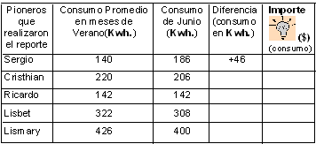
5) Observa la tabla que se ha construido con una muestra de los datos recopilados sobre el consumo eléctrico en las viviendas de los cinco pioneros que se encuentran a un lado de su Profesor General Integral.
a) Antes de comenzar a resolver el ejercicio, analiza bien los datos que presenta la tabla. b) Nombra los pioneros que aplican medidas de ahorro energético. c) ¿En cuál vivienda se evidencia mayor conciencia de ahorro. d) Completa la columna “Importe” del consumo.para desarrollar

Slide 21
El gráfico muestra la cantidad de personas que suben y bajan en seis paradas consecutivas, en un horario de “merma del pasaje”. En el momento que se inicia el conteo se encuentran cien personas dentro del vehículo.
Suben
26 24 30 48 8
Inicio .------.------.------.------.------.➔Última Parada ¿?
34 28 24 12 2
Bajan
a) Al final del recorrido uno de los conductores dijo al inspector: bajaron del ómnibus 102 pasajeros. ¿El conductor realizó bien el conteo? ¿Encuentra el error si existe y en tal caso di en cuantos pasajeros se alejaron del conductor, de la respuesta correcta (por exceso o por defecto)? b) Describe el procedimiento que utilizaste para llegar a la respuesta. C) Identifique tres conductas apropiadas a seguir cuando utilizamos un ómnibus.

Slide 22
DEL DESARROLLO DE LAS HABILIDADES
INTELECTUALES,
PRÁCTICAS Y DE TRABAJO DOCENTE.
Existen un conjunto de habilidades denominadas generales, entre las que se encuentran:
- la observación;
- la descripción;
- la comparación;
- la clasificación;
- la definición;
- la argumentación.

Slide 23
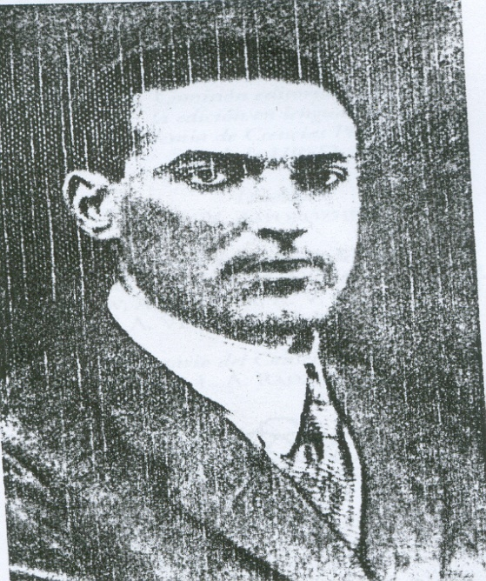
“... Los complejos problemas de la sociedad sólo pueden ser resueltos a través de los enfoques interdisciplinarios”.
P. S. Piaget.

Slide 24
Materialización de las Relaciones interdisciplinarias.
1.- Trabajo de los órganos de dirección y técnicos.
2.- Participación activa de la familia y de la comunidad.
3.- Participación activa de los estudiantes en el proceso
docente-educativo.
4.- Vinculación de los contenidos de enseñanza con la vida.
5.- Integración de los contenidos.
6.- Superación de los docentes tanto desde el punto de vista pedagógico como investigativo.
7.-Incremento del trabajo metodológico de la escuela.

Slide 25
“La interdisciplina de hoy es la disciplina del mañana. Por tanto, la manera eficaz de abordar el problema es analizar lo que es la interdisciplinariedad y la medida en que ésta favorece realmente una enseñanza y una investigación adaptadas a la educación del conocimiento y de la sociedad”.
J. R. Gass. 1970.

Slide 26
ENFOQUE INTERDISCIPLINARIO.
CONCEPCIÓN HOLÍSTICA DEL MUNDO
INTER-CIENCIA
HABILIDADES INTEGRADORAS
ESTRATEGIAS INTERDISCIPLI-NARIAS
APRENDIZAJE GLOBALI-ZADOR
METODOLOGÍAS INTERDISCIPLINARIAS

Slide 27
¿QUÉ SE REQUIERE?
Dominio intradisciplinario del objeto de estudio
Dominio de los referentes teóricos interdisciplinarios
Cultura general (fundamentos básicos)
Disposición hacia el cambio didáctico

Slide 28
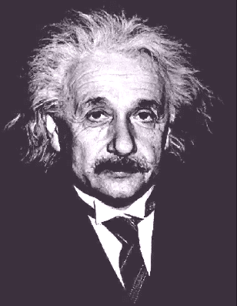
«…the significant problems we face cannot be solved by the same level of thinking that created them”
Albert Einstein
«…Los problemas relevantes que enfrentamos no pueden solucionarse con el mismo nivel de pensamiento que los creó”
Albert Einstein

Slide 29


MUCHAS GRACIAS
: norbertov@infomed.sld.cu

